Slide 1
SOCIALINĖS APSAUGOS EKONOMIKA
Socialinės paramos išmokos
Prof. T.Medaiskis
2023

Slide 2
Socialinės paramos rūšys
Piniginė socialinė parama |  | Socialinės paslaugos
Kategorinė (universali) | Įvertinant gavėjo turtą ir pajamas
Šalpos pensijos Tikslinės kompensacijos Laidojimo pašalpa | Socialinė pašalpa
Išmokos vaikams (šeimos išmokos) | Kompensacijos (būsto šildymui, vandeniui ir kt.)

Slide 3
Parama: kategorinė ar testuojama
Kategorinė (universali) | Testuojama
Nepakankamai “taikli” – išmokos tenka tiems, kam jos nebūtinos. | Jei gerai įgyvendinta, išmokos tenka tik tiems, ką tikrai reikia remti.
Palyginti brangi, nes mokama visiems. | Pigesnė, nes mokama tik skurstantiems.
Palyginti pigus ir paprastas administravimas. | Brangus administravimas, reikalaujantis nemažų ir gavėjo, ir administratoriaus pastangų.
Nesudaro “skurdo spąstų”, nedemotyvuoja imtis darbo. | Dažnai sudaro “skurdo spąstus”, mažina motyvaciją dirbti.

Slide 4
Socialinės paramos išmokų atskaitos rodikliai
 | 2019 | 2020 | 2021 | 2022 | 2023 | Įstatymo reikalaujama pernykščio MVPD dalis
MVPD | 251 € | 257€ | 260€ | 267€ | 354€
Bazinė socialinė išmoka | 38 € | 39€ | 40€ | 42€ | 49€ | ≥ 0,16
Šalpos pensijų bazė | 132 € | 140€ | 143€ | 150€ | 184€ | ≥ 0,54
Tikslinių kompensacijų bazė | 114 € | 117€ | 120€ | 126€ | 147€ | ≥ 0,47
Valstybės remiamos pajamos | 122 € | 125€ | 128€ | 129€ | 157€ | ≥ 0,50
MVPD - minimalių vartojimo poreikių dydis, nurodantis asmens išlaidų sumą eurais, reikalingą minimaliems asmens maisto ir ne maisto (prekių ir paslaugų) poreikiams patenkinti per mėnesį.
MVPD ateinantiems metams skaičiuoja ir iki XII.31 tvirtina SADM. Išvestinius rodiklius, kuriems apskaičiuoti taikomas MVPD, tvirtina Vyriausybė.

Slide 5
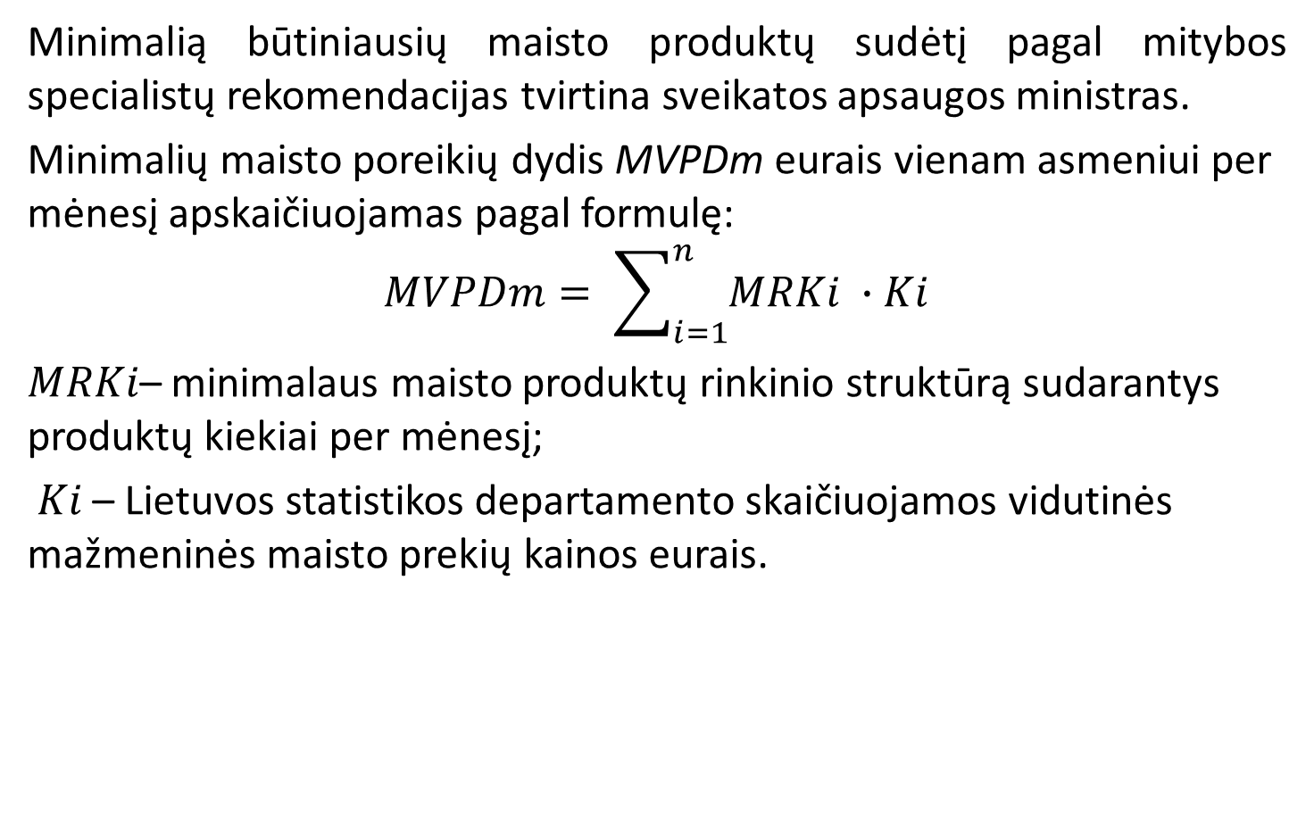
MVPD apskaičiavimas
Minimalią būtiniausių maisto produktų sudėtį pagal mitybos specialistų rekomendacijas tvirtina sveikatos apsaugos ministras.
Minimalių maisto poreikių dydis MVPDm eurais vienam asmeniui per mėnesį apskaičiuojamas pagal formulę:
$$MVPDm= \sum_{i=1}^{n}{MRKi ∙Ki}$$
𝑀𝑅𝐾𝑖– minimalaus maisto produktų rinkinio struktūrą sudarantys produktų kiekiai per mėnesį;
𝐾𝑖 – Lietuvos statistikos departamento skaičiuojamos vidutinės mažmeninės maisto prekių kainos eurais.

Slide 6
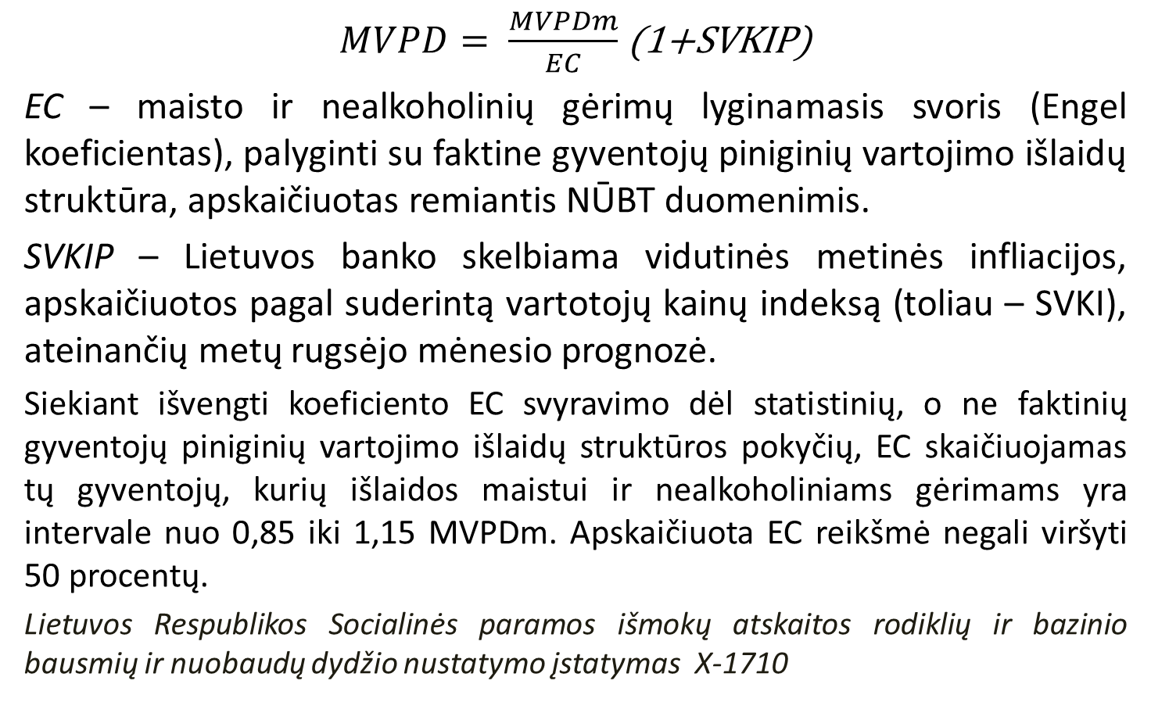
MVPD apskaičiavimas
$MVPD= \frac{MVPDm}{EC}$ (1+SVKIP)
EC – maisto ir nealkoholinių gėrimų lyginamasis svoris (Engel koeficientas), palyginti su faktine gyventojų piniginių vartojimo išlaidų struktūra, apskaičiuotas remiantis NŪBT duomenimis.
SVKIP – Lietuvos banko skelbiama vidutinės metinės infliacijos, apskaičiuotos pagal suderintą vartotojų kainų indeksą (toliau – SVKI), ateinančių metų rugsėjo mėnesio prognozė.
Siekiant išvengti koeficiento EC svyravimo dėl statistinių, o ne faktinių gyventojų piniginių vartojimo išlaidų struktūros pokyčių, EC skaičiuojamas tų gyventojų, kurių išlaidos maistui ir nealkoholiniams gėrimams yra intervale nuo 0,85 iki 1,15 MVPDm. Apskaičiuota EC reikšmė negali viršyti 50 procentų.
Lietuvos Respublikos Socialinės paramos išmokų atskaitos rodiklių ir bazinio bausmių ir nuobaudų dydžio nustatymo įstatymas X-1710

Slide 7
Išmokų spektras
Šalpos išmokos.
Pensijų priemokos.
Tikslinės kompensacijos.
Parama mirties atveju.
Išmokos vaikams.
Paminėtina dar mokestinė lengvata neįgaliesiems – padidintas neapmokestinamų pajamų dydis. Tai nėra tiesioginė išmoka, bet vis tiek padidina neįgaliųjų pajamas valstybės biudžeto sąskaita.

Slide 8
Šalpos išmokos
Reglamentuojantis įstatymas –
Lietuvos Respublikos šalpos pensijų įstatymas
1994 m. lapkričio 29 d. Nr. I-675
Nauja redakcija nuo 2005 m.

Slide 9
Šalpos išmokų paskirtis
Šalpos išmokos – mėnesinės piniginės išmokos, skiriamos neįgaliesiems, neįgaliems vaikams, senatvės pensijos amžiaus sulaukusiems asmenims, našlaičiams ir t.t.
Šalpos išmokų paskirtis – suteikti pragyvenimo šaltinį asmenims, neįgijusiems socialinio draudimo teisių, taip pat paremti slaugos reikalingus neįgaliuosius ir jų slaugytojus.
Šalpos išmokos mokamos iš valstybės biudžeto.
Šalpos pensijų dydžio matas – šalpos pensijų bazė (B), tvirtinama Vyriausybės (2023m. – 184 €)

Slide 10
Šalpos išmokų rūšys
A. Pensijos, nesant įgytų visų socialinio draudimo teisių
Šalpos senatvės pensijos (0,9B-1B)
Šalpos neįgalumo pensijos (B – 2,25B)
Šalpos našlaičių pensijos (0,5B)
Šalpos kompensacijos (1,5B)
B. Neįgaliųjų apsaugos priemonės
Slaugos ar priežiūros išlaidų tikslinės kompensacijos
Taip pat mokamos perimančios ankstesnių įstatymų suteiktas teises ar ankstesniais įstatymais paskirtos
šalpos pensijos už invalidų slaugą namuose,
socialinės pensijos.

Slide 11
Šalpos senatvės ir neįgalumo pensijos:
Šalpos senatvės pensiją turi teisę gauti senatvės pensijos amžių sukakę asmenys. Dydis 0,9B (slaugiusiems neįgaliuosius ir motinoms, užauginusioms 5 ir daugiau vaikų – B)
Šalpos neįgalumo pensiją turi teisę gauti
1. Asmenys, kuriems nustatytas sunkus, vidutinis ar lengvas neįgalumas. Dydžiai, kai nustatytas
sunkus neįgalumas – 2B;
vidutinis neįgalumas – 1,5B;
lengvas neįgalumas – B.
Neįgalumo lygis paprastai nustatomas nepatekusiems į darbo rinką nuo vaikystės. Vyresniems nustatomas nedarbingumo procentas

Slide 12
Šalpos neįgalumo pensijos: gavėjai ir dydžiai
2. Asmenys, pripažinti nedarbingais ar iš dalies darbingais iki dienos, kurią jiems sukanka 24 metai (26 metai, jei liga prasidėjo iki 24 metų).
Netekta darbingumo procentų | Mokama B dalis
100 | 2,25
95 | 2,16
90 | 2,08
85 | 2
80 | 1,91
75 | 1,82
70 | 1,74
65 | 1,65
60 | 1,43
55 | 1,2
50 | 1,0
5. Kitiems asmenims, netekusiems 60 procentų ir daugiau darbingumo - B.

Slide 13
Šalpos neįgalumo pensijos: gavėjai ir dydžiai
3. Tėvai (įtėviai), globėjai ar rūpintojai, kurie yra netekę 60 procentų ir daugiau darbingumo, ir kurie ne mažiau kaip 15 metų slaugė namuose neįgaliuosius.
4. Motinos, pagimdžiusios ir išauginusios iki 8 metų penkis ar daugiau vaikų ir pripažintos netekusiomis 60 procentų ir daugiau darbingumo.
Netekta darbingumo procentų | Mokama B dalis
100 | 2
95 | 1,87
90 | 1,75
85 | 1,62
80 | 1,5
75 | 1,37
70 | 1,25
65 | 1,12
60 | 1

Slide 14
Šalpos neįgalumo pensijos: gavėjai ir dydžiai
5. Kitiems asmenims, netekusiems 60 procentų ir daugiau darbingumo - B.
Netekta darbingumo | Mokama B dalis
100 | 2
95 | 1,83
90 | 1,66
85 | 1,5
80 | 1,33
75 | 1,17
70 | 1
65 | 1
60 | 1

Slide 15
Šalpos pensijos: derinimas su kitomis išmokomis
Šalpos neįgalumo ir šalpos senatvės pensijos mokamos asmenims, neturintiems teisės gauti didesnių arba tokio paties dydžio socialinio draudimo ir kitokių pensijų, mokamų iš socialinio draudimo ar valstybės lėšų, taip pat pagal pensijų kaupimo įstatymus ar užsienio valstybių pensijų išmokas, išskyrus teisę gauti našlių ir našlaičių pensijas.
Turint teisę į mažesnę socialinio draudimo pensiją, moka-mas skirtumas.

Slide 16
Šalpos našlaičių pensijos
Skiriamos neturintiems teisės gauti kitos (ne šalpos) pensijos mirusiojo vaikams:
nesukakusiems 18 metų;
sukakusiems 18 metų, kurie mokosi aukštųjų, aukštesniųjų, profesinių bei bendrojo lavinimo mokyklų dieniniuose skyriuose (ne vyresniems negu 24 metų)
sukakusiems 18 metų, kurie pripažinti neįgaliais iki tos dienos (įskaitytinai), kai jiems sukako 24 metų.
Dydis: 0,5B, bet ne daugiau 1,5B visiems mirusiojo vaikams (jei jų 4 ar daugiau).

Slide 17
Šalpos kompensacijos
Teisę gauti šalpos kompensaciją turi:
tėvai (įtėviai), kurie iki 1995 m. sausio 1 d. ne mažiau kaip 10 metų slaugė namuose vaikus invalidus arba vaikus, pripažintus I ar II grupės invalidais nuo vaikystės arba tapusius I ar II grupės invalidais iki 18 metų;
motinos, kurios iki 1995 m. sausio 1 d. pagimdė penkis ar daugiau vaikų ir išaugino juos iki 8 metų.
Šalpos kompensacijos šiems asmenims skiriamos ir mokamos, kai jie sukanka amžių, penkeriais metais mažesnį už senatvės pensijos amžių, arba pripažįstami nedarbingais ar iš dalies darbingais asmenimis, netekusiais 60 procentų ir daugiau darbingumo. Mokama, kol pradeda gauti savo pensiją (išskyrus soc. draudimo našlių)
Dydis – 1,5B

Slide 18
Šalpos išmokų gavėjai ir dydžiai. 2023 spalis
 | Gavėjų | Vidutinis dydis | Išlaidos (tūkst. €)
Šalpos senatvės pensija | 11713 | 182,09 | 2133,0
Šalpos neįgalumo pensija | 45243 | 281,77 | 11498,7
Šalpos našlaičių pensija | 4181 | 89,78 | 375,0
Šalpos kompensacijos | 1562 | 274,84 | 429,0
Išlaidos šalpos pensijoms 2023 metais apie 186 milijonus eurų.

Slide 19
Pensijų priemokos nuo 2019 m.
Teisę gauti pensijos priemoką iš valstybės lėšų turi:
socialinio draudimo senatvės pensijų, išskyrus išankstines senatvės pensijas, gavėjai,
netekto darbingumo pensijų gavėjai, netekę 60 procentų ar daugiau darbingumo,
senatvės pensijos amžių sukakę netekto darbingumo pensijų gavėjai, netekę 45–55 procentų darbingumo,
jeigu jų gaunamų socialinio draudimo ir kt. pensijų, suma per mėnesį yra mažesnė negu MVPD (€ 354).
Pensijos priemoka skiriama ir mokama, jeigu gavėjas yra deklaravęs gyvenamąją vietą arba įtrauktas į gyvenamosios vietos nedeklaravusių asmenų apskaitą.
Priemoka = [MVPD – Gaunamų pensijų suma]·(S/BS)
S/BS – turimo ir būtinojo stažo santykis, bet ne daugiau 1.
Šalpos pensijų įstatymo VI¹ skyrus

Slide 20
Tikslinės kompensacijos
Reglamentuojantis įstatymas –
Lietuvos Respublikos Tikslinių kompensacijų
įstatymas
2016 m. birželio 29 d. Nr. XII-2507

Slide 21
Tikslinių kompensacijų rūšys
Asmenims, kuriems teisės aktų nustatyta tvarka yra nustatytas specialusis nuolatinės slaugos poreikis, skiriama ir mokama slaugos išlaidų tikslinė kompensacija. (1,9KB-2,6KB)
Asmenims, kuriems teisės aktų nustatyta tvarka yra nustatytas specialusis nuolatinės priežiūros (pagalbos) poreikis skiriama ir mokama priežiūros (pagalbos) išlaidų tikslinė kompensacija. (0,6KB-1,1KB)
Tikslinės kompensacijos mokamos iš valstybės biudžeto lėšų.
Tikslinių kompensacijų dydžio matas yra tikslinių kompensacijų bazė. Jos dydį tvirtina Vyriausybė (2023 m. KB =147 €).

Slide 22
Tikslinių kompensacijų dydžiai
Slaugos išlaidų tikslinės kompensacijos dydžiai:
asmenims, kuriems nustatytas pirmojo lygio specialusis nuolatinės slaugos poreikis, – 2,6 KB;
asmenims, kuriems nustatytas antrojo lygio specialusis nuolatinės slaugos poreikis, – 1,9 KB.
Išlaidos 2020 metais – 118,861 milijonų eurų (spis.lt)
Priežiūros (pagalbos) išlaidų tikslinės kompensacijos dydžiai:
asmenims, kuriems nustatytas pirmojo lygio specialusis nuolatinės priežiūros (pagalbos) poreikis, – 1,1 KB;
asmenims, kuriems nustatytas antrojo lygio specialusis nuolatinės priežiūros (pagalbos) poreikis, – 0,6 KB
Išlaidos 2020 metais – 58,747 milijonų eurų (spis.lt)
Tikslinės kompensacijos asmenims, gyvenantiems ar slaugomiems stacionariose socialinės globos, auklėjimo ar slaugos įstaigose, neskiriamos ir nemokamos.

Slide 23
Pokytis nuo 2024
Nuo 2024 m. sausio 1 d. keičiasi slaugos ar priežiūros (pagalbos) tikslinių kompensacijų pavadinimai ir lygiai bei dydžiai:
I poreikių lygis nustatomas žmogui, kuriam dėl ilgalaikio ar negrįžtamo organizmo funkcijų sutrikimo išsivysto negalia, dėl kurios jis yra visiškai nesavarankiškas, negeba orientuotis ar judėti ir jam reikalinga nuolatinė kito asmens pagalba ar slauga. Nustačius šį lygį, 2024 m. bus mokama 429 Eur individualios pagalbos teikimo išlaidų kompensacija. (2,6*165)
II poreikių lygis nustatomas žmogui, kuriam dėl ilgalaikio ar negrįžtamo organizmo funkcijų sutrikimo išsivysto negalia, dėl kurios jis turi didelių savarankiškumo, galimybės orientuotis ar judėti sunkumų, dėl kurių jam reikalinga kito asmens pagalba ar slauga nuo 6 iki 10 valandų per parą. Nustačius šį lygį, 2024 m. bus mokama 313,50 Eur individualios pagalbos teikimo išlaidų kompensacija. (1,9*165)
III poreikių lygis nustatomas žmogui, kuriam dėl ilgalaikio ar negrįžtamo organizmo funkcijų sutrikimo išsivysto negalia, dėl kurios asmuo turi vidutinių savarankiškumo ir dalyvavimo visuomeniniame gyvenime sunkumų, dėl kurių jam reikalinga kito asmens pagalba nuo 4 iki 6 valandų per parą. Nustačius šį lygį, 2024 m. bus mokama 181,50 Eur individualios pagalbos teikimo išlaidų kompensacija. (1,1*165)
IV poreikių lygis nustatomas žmogui, kuriam dėl ilgalaikio ar negrįžtamo organizmo funkcijų sutrikimo išsivysto negalia, dėl kurios asmuo turi nedidelių savarankiškumo ir dalyvavimo visuomeniniame gyvenime sunkumų, dėl kurių jam reikalinga kito asmens pagalba ne ilgiau kaip 4 valandas per parą. Nustačius šį lygį, 2024 m. bus mokama 99 Eur individualios pagalbos teikimo išlaidų kompensacija. (0,6*165)
2023 m. tikslinių kompensacijų bazinis dydis buvo – 147 eurai. 2024 m. tikslinių kompensacijų bazinis dydis siekia 165 eurus.

Slide 24
Mokestinės lengvatos neįgaliems
Neapmokestinamas minimumas:
Gyventojui 2023 m. mokestiniam laikotarpiui bus taikomas mėnesio
NPD = 625 – 0,42·(mėnesio pajamos – MMA) (MMA=840€) (uždirbantiems < 1926€)
NPD = 400 – 0,18·(mėnesio pajamos – 642) (uždirbantiems > 1926€)
Asmenims, kuriems nustatytas 0 – 25 procentų darbingumo lygis, arba senatvės pensijos amžių sukakusiems asmenims, kuriems nustatytas didelių specialiųjų poreikių lygis, arba asmenims, kuriems nustatytas sunkus neįgalumo lygis, taikomas mėnesio NPD yra 1005 eurų.
Asmenims, kuriems nustatytas 30–55 procentų darbingumo lygis, arba senatvės pensijos amžių sukakusiems asmenims, kuriems yra nustatytas vidutinių ar nedidelių specialiųjų poreikių lygis, ar asmenims, kuriems nustatytas vidutinis ar lengvas neįgalumo lygis, taikomas mėnesio NPD yra 935 eurų.

Slide 25
Mokestinės lengvatos neįgaliems
Mėnesio alga | Mėnesio NPD | GPM 20% | Mėnesio NPD neįg. 0-25 | Mėnesio NPD neįg. 30-55 | GPM 20% | GPM 20% | Nauda neįg. 0-25 | Nauda neįg. 30-55
840 | 625 | 43,00 | 1005 | 935 | 0,00 | 0,00 | 43,00 | 43,00
1500 | 281,4 | 243,72 | 1005 | 935 | 99,00 | 113,00 | 144,72 | 130,72
2500 | 65,56 | 486,89 | 1005 | 935 | 299,00 | 313,00 | 187,89 | 173,89

Slide 26
Parama mirties atveju
Reglamentuojantis įstatymas –
Lietuvos Respublikos paramos mirties atveju įstatymas
1993 m. gruodžio 23 d. Nr. I-348

Slide 27
Paramos mirties atveju rūšys
Nustatomos šios paramos mirties atveju rūšys:
laidojimo pašalpa;
parama užsienyje mirusių (žuvusių) Lietuvos piliečių palaikams parvežti.
Laidojimo pašalpa mokama mirus Lietuvos Respublikos piliečiui, kurio nuolatinė gyvenamoji vieta yra Lietuvoje (taip pat kai kuriems Lietuvoje gyvenusiems užsieniečiams).
Pašalpa taip pat mokama, kai vaikas gimsta negyvas (ne mažiau kaip 22 nėštumo savaičių kūdikis).
Pašalpa išmokama mirusįjį laidojančiam asmeniui. Pašalpos dydis – 8 BSI. (392€)
Parama palaikams parvežti mokama asmeniui, organizavusiam palaikų parvežimą,
jeigu jo vidutinės pajamos per mėnesį yra mažesnės negu 3 valstybės remiamų pajamų dydžiai. Paramos dydis – ne daugiau 54 BSI.
BSI – bazinė socialinė išmoka 49€ (2023)
Mokėjimo šaltinis – tikslinė valstybės biudžeto dotacija savivaldybėms.
Išlaidos 2020 metais 13,43 milijonų eurų

Slide 28
Išmokos vaikams
Reglamentuojantis įstatymas –
Lietuvos Respublikos išmokų vaikams įstatymas
1994 m. lapkričio 3 d. Nr. I-621
(nauja redakcija 2017 gruodis)

Slide 29
Išmokų vaikams rūšys
Išmokos šeimose auginamiems vaikams:
vienkartinė išmoka gimus vaikui (11BSI =539€);
išmoka vaikui (1,75BSI = 85,75€/mėn.);
išmoka gimus vienu metu daugiau kaip vienam vaikui (4BSI/mėn.);
išmoka privalomosios pradinės tarnybos kario vaikui (1,5BSI=73,5€)
išmoka besimokančio ar studijuojančio asmens vaiko priežiūrai (6BSI/ mėn.).
Išmokos globojamiems vaikams ir asmenims, kuriems nustatyta globa (rūpyba):
globos (rūpybos) išmoka vaikui (5,2 - 6,5 BSI/mėn.);
globos (rūpybos) išmokos tikslinis priedas globėjui (4BSI/mėn.);
vienkartinė išmoka įsikurti (75BSI =3675€);
išmoka įsivaikinus (8 BSI/mėn.);
vaiko laikinosios priežiūros išmoka (6BSI/mėn.)
Vienkartinė išmoka nėščiai moteriai. (6,43BSI) 2023: BSI = €49

Slide 30
Išmoka vaikui nuo 2018 m.
Išmoka vaikui: Kiekvienam vaikui nuo gimimo dienos iki 18 metų ir vyresniam, jeigu jis mokosi pagal bendrojo ugdymo programą, bet ne ilgiau, iki jam sukaks 23 metai, yra skiriama ir mokama 1,75 BSI dydžio išmoka per mėnesį.
2023: €85,75;
2022:€73,50-80,50 2021: €70; 2020: €60; 2019: €50; 2018: €30.
Papildoma išmoka vaikui skiriama
kiekvienam bendrai gyvenančių asmenų, auginamam ir (ar) globojamam vaikui, jeigu vidutinės bendrai gyvenančių asmenų pajamos, vienam asmeniui per mėnesį yra mažesnės negu 2 RP dydžio (€314);
jei auginami 3 ir daugiau vaikų, taip pat jei vaikas neįgalus, 2RP kriterijus netaikomas;
Išmokos dydis: 1,03 BSI (2023: €50,47)
2023: RP = €157, BSI = €49

Slide 31
Vienkartinė išmoka gimus vaikui
Išmoka privalomosios pradinės karo tarnybos kario vaikui
Išmoka besimokančio ar studijuojančio asmens vaiko priežiūrai
Vienkartinė išmoka vaikui (gimus ar įvaikinus) – 11 BSI;
Išmoka kiekvienam privalomosios pradinės tarnybos kario vaikui – 1,5 BSI per mėnesį tarnybos metu).
Jei nė vienas iš tėvų negauna vaiko priežiūros socialinio draudimo išmokos, auginančiam vaiką vienam iš vaiko tėvų mokslo ar studijų laikotarpiu ir 12 mėnesių po mokslo ar studijų baigimo iki jam sukaks 26 metai (30 metų doktorantūroje ar rezidentūroje) skiriama 6 BSI per mėnesį. Ši išmoka mokama iki vaikui sukaks dveji metai.
2023: 11 BSI = €539; 6 BSI = €294; 1,5 BSI = €73,5.

Slide 32
Išmoka gimus daugiau kaip vienam vaikui
Kai vienu metu gimsta du vaikai, vienam iš tėvų skiriama 4 BSI dydžio išmoka per mėnesį iki vaikams sukaks 2 metai.
Kai vienu metu gimsta daugiau kaip du vaikai, išmokos dydis atitinkamai didinamas 4 BSI už kiekvieną paskesnį vaiką.
2023: 4 BSI = €196

Slide 33
Globos (rūpybos) išmoka
Vaikui, kuriam globa (rūpyba) nustatyta šeimoje, šeimynoje, globos centre ar vaikų globos institucijoje, skiriama ir mokama globos (rūpybos) išmoka:
iki 6 metų – 5,2 BSI/mėn.;
nuo 6 iki 12 metų – 6 BSI/mėn.;
nuo 12 iki 18 metų arba iki pripažįstamas emancipuotu ar sudaro santuoką ar kol mokosi iki 24 m. – 6,5 BSI/mėn.
vaikui, kuriam nustatytas neįgalumo lygis, neatsižvelgiant į jo amžių, – 6,5 BSI/mėn.
Jei gauna našlaičio pensiją ar išlaikymą – mokamas skirtumas.
2023: BSI = €49

Slide 34
Globos (rūpybos) išmokos tikslinis priedas
Vaiko globėjui (rūpintojui) už vaiką, kuriam globa (rūpyba) nustatyta šeimoje, mokamas 4 BSI tikslinis priedas.
Šeimynos ar globos centrui vykdomai vaiko globai (rūpybai) užtikrinti už vaiką mokamas 4 BSI tikslinis priedas, kuris naudojamas Vyriausybės ar jos įgaliotos institucijos nustatyta tvarka.
2023: 4 BSI = €196

Slide 35
Išmoka įvaikinus vaiką
Įvaikinus vaiką, jį auginančiam vienam iš vaiko įtėvių nuo teismo sprendimo įvaikinti įsiteisėjimo dienos skiriama 8 BSI dydžio išmoka per mėnesį (mokama 24 mėnesius, bet ne ilgiau ne ilgiau iki vaikui sukaks 18 metų).
Jeigu vaiko priežiūros išmokos, skiriamos pagal Ligos ir motinystės socialinio draudimo įstatymą, dydis yra mažesnis, mokamas skirtumas, jei didesnis – įvaikinimo išmoka nemokama.
2023: 8 BSI = €392

Slide 36
Vaiko laikinosios priežiūros išmoka (nuo 2020)
Nustačius apsaugos vaikui poreikį, jo laikinosios priežiūros pas fizinius asmenis metu vaiką laikinai prižiūrinčiam asmeniui už kiekvieną laikinai prižiūrimą ar laikinai apgyvendintą vaiką skiriama 6 BSI bazinių socialinių išmokų dydžio vaiko laikinosios priežiūros išmoka per mėnesį.
2023: 6 BSI = €294

Slide 37
Vienkartinė išmoka įsikurti
Pasibaigus vaiko globai (rūpybai) dėl pilnametystės, emancipacijos ar santuokos sudarymo, skiriama 75 BSI dydžio išmoka įsikurti.
(2023: 75 BSI = €3675. Grynais neišmokama, nebent 2 BSI)
Vienkartinė išmoka įsikurti gali būti panaudota:
1) būstui (gyvenamosioms patalpoms) pirkti;
2) sumokėti daliai paskolos būstui statyti arba pirkti;
3) būsto nuomai;
4) mokesčiams už nuomojamo ar nuosavybės teise turimo būsto komunalines paslaugas;
5) būstui remontuoti arba rekonstruoti;
6) baldams, buitinei, vaizdo ir garso technikai, namų apyvokos reikmenims, vienam asmeniniam kompiuteriui įsigyti;
7) studijų ir neformaliojo švietimo kainai padengti, mokymosi priemonėms įsigyti;
8) žemės sklypui įsigyti;
9) mokamų sveikatos priežiūros prekių ir paslaugų išlaidoms apmokėti.

Slide 38
Vienkartinė išmoka nėščiai moteriai.
Nėščiai moteriai, pagal socialinio draudimo įstatymą neturinčiai teisės gauti motinystės pašalpos, likus 70 kalendorinių dienų iki gimdymo (suėjus 28 nėštumo savaitėms), skiriama 6,43 BSI dydžio vienkartinė išmoka.
2023: 6,43 BSI = €315,07

Slide 39
Diskusiniai klausimai
Ar teisingas "universalios" išmokos principas?
Jei taip, tai koks ir kuo pagrįstas turėtų būti išmokos dydis?
Paskirtis: pajamų išlyginimas tarp bevaikių ir su vaikais?
Ar ne geresnė buvo ankstesnė tvarka, kai už vaikus buvo didinamas NPD?
Gyventojams auginantiems vaikus, už kiekvieną auginamą vaiką buvo taikomas papildomas neapmokestinamasis pajamų dydis (PNPD). Už kiekvieną vaiką – €200 PNPD.

Slide 40
Išlaidos išmokoms vaikams (mln. eurų)
 | 2018 | 2019 | 2020 | 2021 | 2022
Vienkartinė išmoka vaikui | 12,40 | 11,59 | 10,79 | 10,71 | 11,01
Išmoka vaikui | 194,66 | 335,17 | 432,24 | 498,86 | 562,3
iš jos papildoma | 33,50 | 30,56 | 66,59 | 72,72 | 80,21
Išmoka gimus daugiau kaip vienam vaikui | 1,38 | 1,39 | 1,54 | 1,54 | 1,50
Išmoka privalomosios karo tarnybos kario vaikui | 0,015 | 0,017 | 0,016 | 0,0086 | 0,0085
Išmoka besimokančio ar studijuojančio asmens vaiko priežiūrai | 1,09 | 1,01 | 1,30 | 1,78 | 2,21
Globos (rūpybos) išmoka | 14,64 | 13,35 | 12,38 | 11,72 | 21,18
Globos (rūpybos) išmokos tikslinis priedas | 10,60 | 10,17 | 9,98 | 9,74 | 12,09
Vienkartinė išmoka įsikurti | 2,66 | 2,63 | 2,16 | 2,19 | 2,30
Išmoka įvaikinus vaiką | 0,29 | 0,53 | 0,45 | 0,29 | 0,299
Vienkartinė išmoka nėščiai moteriai | 0,32 | 0,28 | 0,85 | 0,87 | 0,93
Vaiko laikinosios priežiūros išmoka |  |  | 0,28 | 0,48 | 0,41
Viso | 238,05 | 376,14 | 548,05 | 538,97 | 614,2
https://socmin.lrv.lt/lt/veiklos-sritys/seima-ir-vaikai/socialine-parama-seimoms-ir-vaikams/statistika

Slide 41
Išmokos vaikams: administravimas
Išmokos mokamos iš valstybės biudžeto.
Išmokas skiria ir moka savivaldybių administracija.
Socialinės rizikos šeimoms savivaldybių admi-nistracija išmokas pinigais gali pakeisti natūrinėmis išmokomis (paslaugomis) arba nutraukti mokėjimą.
Asmenims, patiriantiems socialinę riziką, išmokos dydis piniginėmis lėšomis negali viršyti 50 procentų paskirtos išmokos dydžio, išskyrus atvejus, kai atvejo vadybininkas, koordinuojantis atvejo vadybos procesą, rekomenduoja didesnę kaip 50 procentų paskirtos išmokos dydžio sumą mokėti piniginėmis lėšomis, o kai atvejo vadyba netaikoma, – atsižvelgiant į socialinio darbuotojo, dirbančio su asmenimis, patiriančiais socialinę riziką, rekomendaciją.

